Slide 1
ENOTHTA 5
Συνεργατική εργασία
www.balance.eu

Slide 2
ΠΕΡΙΕΧΟΜΕΝΑ
01
Εισαγωγή
02
Οφέλη της συνεργασίας
03
Αγκαλιάζοντας τη συνεργασία
04
Ομαδική συνεργασία
05
Εργαλεία & Τακτικές
06
Αυτοαξιολόγηση

Slide 3

01
Εισαγωγή

Slide 4
ΜΑΘΗΣΙΑΚΑ ΑΠΟΤΕΛΕΣΜΑΤΑ
Καλώς ήρθατε στην Ενότητα Συνεργατικής Εργασίας για την Ισορροπία Προσωπικής και Επαγγελματικής Ζωής. Αυτή η ενότητα σας παρέχει τις γνώσεις και τα εργαλεία που χρειάζεστε για να εξισορροπήσετε με επιτυχία την επαγγελματική και την προσωπική σας ζωή. Θα σας εξοπλίσει με πόρους που θα επιτρέψουν στα μέλη της ομάδας να δημιουργήσουν ένα ισορροπημένο και παραγωγικό εργασιακό περιβάλλον που συμβάλλει στην προώθηση της επιτυχίας για όλους.
1. Κατανόηση των πλεονεκτημάτων της συνεργασίας για την προώθηση της ισορροπίας μεταξύ επαγγελματικής και προσωπικής ζωής.
2. Ανάπτυξη αποτελεσματικών στρατηγικών επικοινωνίας για την υποστήριξη της ομάδας σας και την προώθηση της ισορροπίας μεταξύ επαγγελματικής και προσωπικής ζωής.
3. Κατανοήστε το ρόλο της δημιουργίας ομάδων στην προώθηση της συνεργατικής εργασίας και της ισορροπίας μεταξύ επαγγελματικής και προσωπικής ζωής.
4. Ανάπτυξη πολιτικών και πρακτικών που προωθούν τη συνεργατική εργασία και υποστηρίζουν την ισορροπία μεταξύ επαγγελματικής και προσωπικής ζωής.
5. Προσδιορίστε ψηφιακά εργαλεία και τακτικές που μπορούν να υποστηρίξουν τη συνεργατική εργασία και την ισορροπία μεταξύ επαγγελματικής και προσωπικής ζωής.
Notes:
Κάντε αυτό μια ερώτηση για το

Slide 5

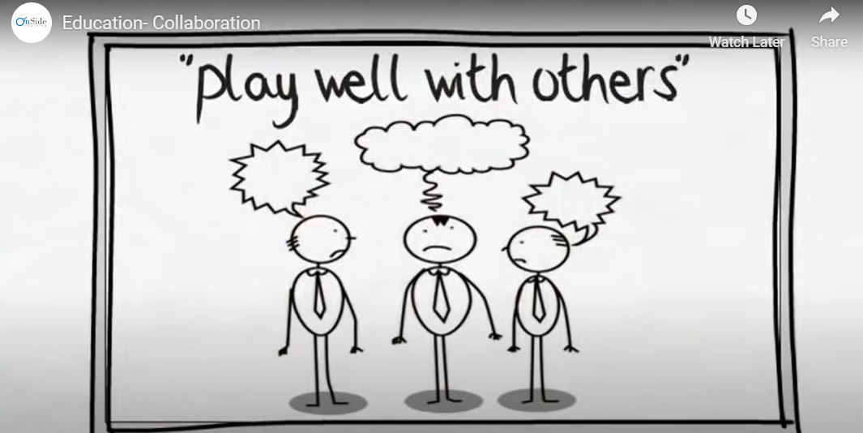
ΤΙ ΕΙΝΑΙ Η ΣΥΝΕΡΓΑΣΙΑ ΚΑΙ ΓΙΑΤΙ ΕΙΝΑΙ ΣΗΜΑΝΤΙΚΗ;
Συνεργασία είναι η διαδικασία κατά την οποία δύο ή περισσότεροι άνθρωποι ή οργανισμοί συνεργάζονται για την επίτευξη αμοιβαίου οφέλους. Είναι ένα ισχυρό επιχειρηματικό εργαλείο, ανεξάρτητα από το μέγεθος της επιχείρησής σας ή τον κλάδο στον οποίο δραστηριοποιείστε. Στην πράξη, πρόκειται για τη συνεργασία για την αντιμετώπιση προβλημάτων και την επίτευξη στόχων που φαίνονται ανέφικτοι όταν εργάζονται μόνοι τους.
Η συνεργασία με άλλους/ες μπορεί να σας προσφέρει πρόσθετες δεξιότητες και πόρους για να κάνετε πράγματα που δεν θα μπορούσατε να επιτύχετε ανεξάρτητα. Αυτό θα μπορούσε να είναι οτιδήποτε, από την ανάπτυξη ενός νέου προϊόντος, τη χρήση νέων υλικών στη διαδικασία σχεδιασμού σας, την εξασφάλιση ενός νέου πελάτη ή την πρόσβαση σε χρηματοδότηση.
Εκπαίδευση- Συνεργασία - Bing video

Slide 6
"Μόνοι μας μπορούμε να κάνουμε πολύ λίγα. Μαζί μπορούμε να κάνουμε τόσα πολλά."
Έλεν Κέλερ

Slide 7

02
Οφέλη της συνεργασίας

Slide 8

ΟΦΕΛΗ ΤΗΣ ΣΥΝΕΡΓΑΣΙΑΣ
Γνωρίζουμε το ρητό - ένα πρόβλημα που μοιράζεται είναι ένα πρόβλημα που μειώνεται κατά το ήμισυ.
Οι έρευνες δείχνουν ότι η συζήτηση προβλημάτων με άτομα που βρίσκονται σε παρόμοιες καταστάσεις μειώνει τα επίπεδα άγχους. Τα προβλήματα δεν φαίνονται τόσο συντριπτικά όταν τα συζητάτε και δύο άνθρωποι είναι πιο πιθανό να βρουν λύση από ό,τι ένας.
"Δύο κεφάλια είναι καλύτερα από ένα"

Slide 9
ΟΦΕΛΗ ΤΗΣ ΣΥΝΕΡΓΑΣΙΑΣ
Όταν ανταλλάσσετε ιδέες με κάποιον ή στηρίζεστε σε κάποιον για τις ιδέες και τις κριτικές του/της, μεγεθύνετε τις δικές σας ικανότητες με διάφορους τρόπους και επιτυγχάνετε καλύτερη ισορροπία μεταξύ εργασίας και προσωπικής ζωής.
Ώθηση: Κάποιος/α άλλος/η σας υποστηρίζει να προχωρήσετε στο επόμενο βήμα. Μπορείτε πιο εύκολα να αναθέσετε ευθύνες.
Πηγές: Προσθέτετε περισσότερες ιδέες στο έργο, περισσότερη έρευνα και άλλη μια πηγή γνώσεων και πόρων με την υποστήριξη της ομάδας.
Προοπτική: Βλέπετε οπτικές γωνίες και ελαττώματα που δεν θα είχατε δει μόνοι/ες σας.
Ταχύτητα: Είστε σε θέση να εργάζεστε ταχύτερα και να εντοπίζετε ιδέες πιο γρήγορα για καλύτερη παραγωγικότητα και διαχείριση του χρόνου.
Αποφάσεις: Σας βοηθάει να συζητήσετε τις αποφάσεις σας και να κατανοήσετε ευκολότερα τον τρόπο σκέψης σας.
Επικύρωση: Ένας/μια καλός/η συνεργάτης/ις δεν βλέπει μόνο τα ελαττώματα στη δουλειά σας, αλλά μπορεί να σας βοηθήσει να υποστηρίξετε τις καλύτερες ιδέες σας και να σας ωθήσει προς τη σωστή κατεύθυνση και να βελτιώσει την ικανοποίηση από την εργασία σας.
Notes:
Κάντε αυτό μια ερώτηση για το

Slide 10
ΤΡΟΠΟΙ ΜΕ ΤΟΥΣ ΟΠΟΙΟΥΣ Η ΣΥΝΕΡΓΑΣΙΑ ΘΑ ΣΑΣ ΒΟΗΘΗΣΕΙ
Οι συνδέσεις που δημιουργείτε και οι διαφορετικοί τρόποι συνεργασίας θα σας βοηθήσουν να αναπτυχθείτε.
1. Η συνεργασία θα σας εμπνεύσει
Είναι εύκολο να μπεις σε μια ρουτίνα κατά τη διάρκεια των καθημερινών εργασιών και να ξεχάσεις ότι μπορεί να υπάρχει ένας καλύτερος τρόπος να κάνεις κάτι, διαφορετικές τεχνικές να δοκιμάσεις και νέα εργαλεία που μπορούν να σου εξοικονομήσουν χρόνο και χρήμα. Η συνεργασία με άλλους/ες σας δίνει μια νέα προοπτική, ενεργοποιεί τη δημιουργικότητά σας, σας ανοίγει αντικειμενικά και προσθέτει νέο πλαίσιο που υπερβαίνει αυτό που κάνετε και βλέπετε κάθε μέρα. Σας βοηθά να σκέφτεστε με έναν νέο τρόπο.
Ανακαλύψτε πώς μπορείτε να καλλιεργήσετε τη συνεργασία εδώ:
Καλλιέργεια της συνεργασίας: Μην είστε τόσο αμυντικοί! | Jim Tamm | TEDxSantaCruz - YouTube
Notes:
Για να επιτευχθεί ισορροπία μεταξύ επαγγελματικής και προσωπικής ζωής

Slide 11




ΤΡΟΠΟΙ ΜΕ ΤΟΥΣ ΟΠΟΙΟΥΣ Η ΣΥΝΕΡΓΑΣΙΑ ΘΑ ΣΑΣ ΒΟΗΘΗΣΕΙ
2. Η συνεργασία σας βοηθά να αναπτύξετε το δίκτυό σας
Οι άνθρωποι έχουν κοινό ενδιαφέρον να γνωρίσουν νέους ανθρώπους και να δημιουργήσουν έναν κατάλογο επαφών και συναδέλφων. Αυτό μπορεί να αποτελέσει πρόκληση. Για να είστε επιτυχημένοι/ες πρέπει να κάνετε συνεχώς συνδέσεις και να δημιουργείτε συμμαχίες.
Συμβουλές δικτύωσης για εσωστρεφείς: Σύνδεσμος
Απλοί τρόποι για να βελτιώσετε το
Δεξιότητες δικτύωσης: Σύνδεσμος

Slide 12

ΤΡΟΠΟΙ ΜΕ ΤΟΥΣ ΟΠΟΙΟΥΣ Η ΣΥΝΕΡΓΑΣΙΑ ΘΑ ΣΑΣ ΒΟΗΘΗΣΕΙ
3. Η συνεργασία είναι εκπαιδευτική
Ένα από τα μεγαλύτερα οφέλη της συνεργασίας είναι η ευκαιρία για μάθηση. Στην πραγματικότητα, κάθε αλληλεπίδραση που έχετε με κάποιον/α εκτός του άμεσου κύκλου σας μπορεί να σας διδάξει κάτι πολύτιμο.
Ορισμένες από τις πιο επιτυχημένες συνεργασίες περιλαμβάνουν δύο επαγγελματίες που φέρνουν στο τραπέζι δύο πολύ διαφορετικά σύνολα δεξιοτήτων, προοπτικές και πλεονεκτήματα.
Όταν συμβαίνει αυτό, είναι βέβαιο ότι θα περιβάλλεστε από ευκαιρίες μάθησης.
Μάθετε πώς να οικοδομήσετε μια συνεργατική κουλτούρα μάθησης:
Πώς να οικοδομήσετε συνεργατικές κουλτούρες μάθησης | Επισκόπηση σεμιναρίου βίντεο - YouTube

Slide 13
ΤΡΟΠΟΙ ΜΕ ΤΟΥΣ ΟΠΟΙΟΥΣ Η ΣΥΝΕΡΓΑΣΙΑ ΘΑ ΣΑΣ ΒΟΗΘΗΣΕΙ
4. Η συνεργασία λύνει προβλήματα
Υπάρχει λόγος που το crowdsourcing είναι τόσο δημοφιλές- υπάρχει μια αναμφισβήτητη δύναμη στους αριθμούς. Αν ένα άτομο δεν μπορεί να επιτύχει κάτι μόνο του, δύο, τρία ή περισσότερα άτομα μπορεί να είναι σε θέση να το κάνουν.
Όσο πιο δύσκολο είναι να λυθεί το πρόβλημα, τόσο περισσότερο μπορούμε να επωφεληθούμε από τη συμβολή κάποιου/ας που δεν είναι γνώστης της κατάστασης. Όταν προσθέτετε νέες απόψεις και εμπειρίες στο μείγμα, το αποτέλεσμα συχνά ξεπερνάει αυτό που είχατε αρχικά θέσει ως στόχο.
5 Συνεργατικές στρατηγικές επίλυσης προβλημάτων από ειδικούς | Redbooth
Ας δούμε τις στρατηγικές συνεργατικής επίλυσης προβλημάτων

Slide 14

03
Αγκαλιάζοντας τη συνεργασία

Slide 15
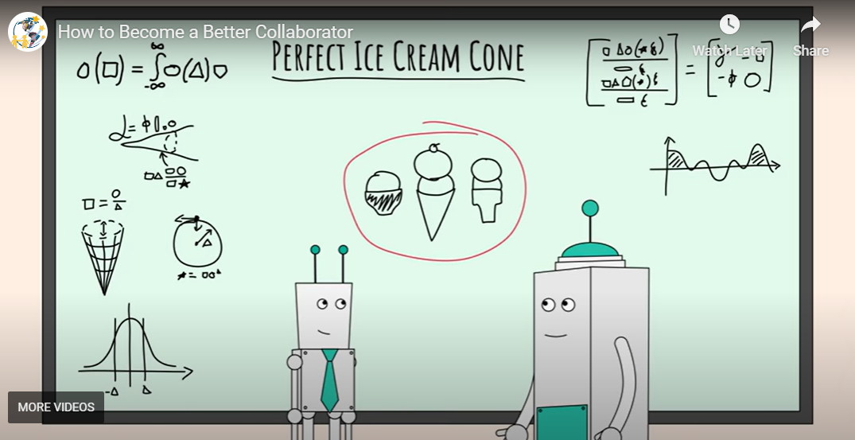
Αποτελεσματική επικοινωνία
Για να προωθήσετε ένα θετικό εργασιακό περιβάλλον και να βοηθήσετε στην υποστήριξη της ομάδας σας, είναι σημαντικό να καθιερώσετε αποτελεσματικές στρατηγικές επικοινωνίας. Αυτό περιλαμβάνει την ενεργή ακρόαση, την παροχή σαφών και συνοπτικών μηνυμάτων και την τακτική επικοινωνία με τα μέλη της ομάδας σας.
"Το πιο σημαντικό πράγμα στην επικοινωνία είναι να ακούς αυτό που δεν λέγεται"
Peter F. Drucker
Δείτε εδώ: Πώς να γίνετε καλύτερος συνεργάτης

Slide 16
Πως να γίνεις σπουδαίος/α συνεργάτης/ις
Ας ξεκινήσουμε με εσάς:
Αναγνωρίζετε ότι η καλή συνεργασία και η ανταλλαγή γνώσεων θα σας βοηθήσει να πετύχετε πολύ περισσότερα από όσα θα μπορούσατε να δημιουργήσετε μόνοι/ες σας.
Προσεγγίζετε τη συνεργασία με δημιουργική προοπτική επίλυσης προβλημάτων.
Εκτιμάτε τις διαφορετικές απόψεις και τις γνώσεις των άλλων και επικοινωνείτε καλά για να πετύχετε τη δουλειά σας.
Είστε υπερήφανοι/ες για τη δουλειά σας και επιθυμείτε να εξελιχθείτε.
Τι δεξιότητες χρειάζεστε; Δείτε εδώ:
6 δεξιότητες συνεργασίας - βίντεο Bing

Slide 17

8 ΧΑΡΑΚΤΗΡΙΣΤΙΚΑ ΕΝΟΣ/ΜΙΑΣ ΣΠΟΥΔΑΙΟΥ/ΑΣ ΣΥΝΕΡΓΑΤΗ/ΙΔΑΣ
1. Ομαδική εστίαση - Για να συνεργαστείτε με επιτυχία, πρέπει να είστε ομαδικός/η παίκτης/κτρια και να σκέφτεστε το "εμείς" και όχι το "εγώ". Ένας/μια σπουδαίος/α συνεργάτης/ις έχει κατά νου τους κοινούς στόχους και την επιτυχία της ομάδας.
12 λόγοι για τους οποίους η ομαδική εργασία είναι σημαντική στον εργασιακό χώρο | Indeed.com
2. Γενναιόδωροι/ες – Ένας/μια σπουδαίος/α συνεργάτης/ις είναι πρόθυμος/η να κάνει το πρώτο βήμα και να συνεισφέρει, ακόμη και αν δεν θα πάρει τα φώτα της δημοσιότητας. Η γενναιοδωρία είναι επίσης ένα απίστευτα επιθυμητό ηγετικό χαρακτηριστικό.
3. Περίεργοι - Οι σπουδαίοι/ες συνεργάτες/ιδες είναι καλοί/ες στο να κάνουν τις σωστές ερωτήσεις. Δεν ανακρίνουν- απλώς ακολουθούν τη φυσική τους περιέργεια επειδή θέλουν να καταλάβουν.

Slide 18

8 ΧΑΡΑΚΤΗΡΙΣΤΙΚΑ ΕΝΟΣ/ΜΙΑΣ ΣΠΟΥΔΑΙΟΥ/ΑΣ ΣΥΝΕΡΓΑΤΗ/ΙΔΑΣ
Εκτιμούν - Οι καλύτεροι/ες συνεργάτες/ιδες εκτιμούν ειλικρινά όλα όσα έχουν συνεισφέρει τα μέλη της ομάδας. Δεν ντρέπονται να εκφράσουν αυτή την εκτίμηση και αποδίδουν τα εύσημα εκεί που πρέπει.
Συναισθηματική Νοημοσύνη - Πώς να ηγείστε με Συναισθηματική Νοημοσύνη - Bing video
5. Ακούει για να καταλάβει - Οι σπουδαίοι/ες συνεργάτες/ιδες ακούν με προσοχή τι λέτε. Το πιο σημαντικό είναι ότι ακούνε για να καταλάβουν.
Ενεργητική ακρόαση: (verywellmind.com)

Slide 19
8 ΧΑΡΑΚΤΗΡΙΣΤΙΚΑ ΕΝΟΣ/ΜΙΑΣ ΣΠΟΥΔΑΙΟΥ/ΑΣ ΣΥΝΕΡΓΑΤΗ/ΙΔΑΣ
6. Δίνει και αναμένει εμπιστοσύνη - Περισσότερο από οτιδήποτε άλλο, οι ιδιαίτερα επιτυχημένες συνεργασίες βασίζονται στην ασφάλεια και την εμπιστοσύνη. Οι σπουδαίοι/ες συνεργάτες/ιδες συμβάλλουν στη δημιουργία και διατήρηση αυτού του περιβάλλοντος εμπιστοσύνης. Δίνουν την εμπιστοσύνη τους ελεύθερα και περιμένουν να λάβουν εμπιστοσύνη σε αντάλλαγμα.
  15 κορυφαία χαρακτηριστικά γνωρίσματα χαρακτήρα με ορισμούς και παραδείγματα | Indeed.com
7. Χτίζει σχέσεις, γκρεμίζει τείχη - Η συνεργασία έχει να κάνει με τη ομαδικότητα. Οι σπουδαίοι/ες συνεργάτες/ιδες βλέπουν την αξία του να είναι συνήθως καλά συνδεδεμένοι/ες και εργάζονται σκληρά για να χτίσουν και να διατηρήσουν σχέσεις με άλλους/ες.
  Ποιος είναι ο καλύτερος τρόπος για να οικοδομήσετε εμπιστοσύνη στην εργασία; (hbr.org)
8. Διπλωματικοί - Οι καλύτεροι/ες συνεργάτες/ιδες είναι οι διπλωμάτες. Γνωρίζουν ότι οι σχέσεις χτίζονται με αμοιβαίο σεβασμό.
  Διπλωματικές δεξιότητες: Ορισμός και παραδείγματα | Indeed.com

Slide 20

04
Ομαδική συνεργασία

Slide 21

Χτίστε μια ισχυρή ομάδα συνεργασίας
Η δημιουργία ομάδων αποτελεί αναπόσπαστο μέρος της προώθησης ενός συνεργατικού εργασιακού περιβάλλοντος και της ισορροπίας μεταξύ επαγγελματικής και προσωπικής ζωής. Με τη συμμετοχή σε δραστηριότητες ομαδικής οικοδόμησης, δίνεται στους/στις εργαζόμενους/ες η ευκαιρία να συνεργαστούν για να δημιουργήσουν μια ισχυρή, συνεκτική ομάδα με σαφή όρια, στόχους, προσδοκίες και κοινή κατανόηση των πιθανών συγκρούσεων.
Ορίστε σαφή όρια και στόχους: Είναι σημαντικό να θέσετε σαφή όρια και στόχους για την ομάδα. Οι στόχοι πρέπει να είναι συγκεκριμένοι, μετρήσιμοι, εφικτοί, ρεαλιστικοί και χρονικά ευαίσθητοι (SMART). Αυτό θα διασφαλίσει ότι η ομάδα βρίσκεται στην ίδια σελίδα και εργάζεται για τον ίδιο στόχο.
Καθορίστε τις προσδοκίες: Ο καθορισμός σαφών προσδοκιών είναι απαραίτητος για την επιτυχή οικοδόμηση της ομάδας. Τα συμμετέχοντα μέλη της ομάδας θα πρέπει να κατανοήσουν το έργο, τον τρόπο με τον οποίο η ατομική τους συνεισφορά συμβάλλει στον γενικό στόχο της ομάδας και τους ρόλους των άλλων μελών της ομάδας.
Εντοπίστε πιθανές συγκρούσεις νωρίς: Είναι σημαντικό να προβλέψετε και να εντοπίσετε τυχόν πιθανές συγκρούσεις νωρίς. Αυτό μπορεί να επιτευχθεί με τον καθορισμό βασικών κανόνων στην αρχή της δραστηριότητας ομαδικής οικοδόμησης, οι οποίοι θα εφαρμόζονται καθ' όλη τη διάρκεια.
Κρατήστε την ομάδα σας υπόλογη: Μόλις τεθούν τα όρια και οι προσδοκίες, είναι σημαντικό να κρατήσετε την ομάδα σας υπόλογη.

Slide 22
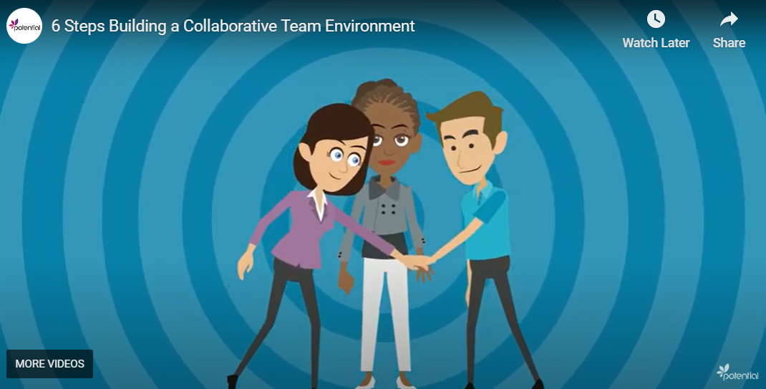
Χτίστε μια ισχυρή ομάδα συνεργασίας
Μάθετε περισσότερα εδώ:
6 βήματα για την οικοδόμηση ενός συνεργατικού ομαδικού περιβάλλοντος - Bing video
3 ισχυρές δραστηριότητες συνεργασίας και ασκήσεις οικοδόμησης ομάδας για την εργασία - Bing video

Slide 23
ΒΗΜΑΤΑ ΓΙΑ ΤΗΝ ΕΠΙΤΥΧΗ ΣΥΝΕΡΓΑΣΙΑ ΩΣ ΟΜΑΔΑ
Οι ηγέτες διαδραματίζουν καθοριστικό ρόλο στην προώθηση της συνεργασίας και της ισορροπίας μεταξύ επαγγελματικής και προσωπικής ζωής. Η ενθάρρυνση της ανοιχτής επικοινωνίας, η παροχή πόρων και η αναγνώριση της συμβολής των εργαζομένων μπορούν να δημιουργήσουν ένα θετικό εργασιακό περιβάλλον.
Επιλογή συνεργατών - Επιστρατεύστε συνεργάτες με μικρή επικάλυψη με τους τομείς της εμπειρογνωμοσύνης σας, αυτό θα εξασφαλίσει ότι κάθε συνεργάτης θα έχει μια μοναδική συνεισφορά.
Αποσαφήνιση ρόλων και σχέσεων - Η σύγχυση ή η αμφιβολία σχετικά με το ποιος έχει ποιον ρόλο είναι η συνήθης πηγή εντάσεων και συγκρούσεων σε ένα συνεργατικό έργο. Αυτό οδηγεί συχνά σε εσφαλμένη επικοινωνία και λανθασμένα αποτελέσματα.
Καθορίστε σαφείς διαδρομές επικοινωνίας - Η επικοινωνία έχει κεντρική σημασία για τη συνεργασία, διότι ο δημιουργικός διάλογος πυροδοτεί ιδέες που οι συμμετέχοντες/χουσες δεν θα είχαν ποτέ από μόνοι/ες τους.
Προώθηση της ανοιχτής επικοινωνίας - Η εμπιστοσύνη που δημιουργείται σε έναν καλό κύκλο συνεργασίας δίνει σε όλους/ες την αυτοπεποίθηση να προωθήσουν μια ελλιπή ή ανεπαρκή σκέψη, γνωρίζοντας ότι μπορεί να καταλύσει άλλες ιδέες στη συζήτηση.
Καταγράψτε τις ιδέες σας - Καταγράψτε άφθονα: κρατήστε τα post-it, τα flip charts, τα διαγράμματα και τις σημειώσεις σας. Έχετε όμως κατά νου ότι κάθε τόσο είναι χρήσιμο και υγιές να σβήνετε τον πίνακα και να τον ξαναγεμίζετε από μνήμης.

Slide 24

05
Εργαλεία & Τακτικές

Slide 25
ΔΗΜΙΟΥΡΓΙΑ ΕΝΟΣ ΣΥΝΕΡΓΑΤΙΚΟΥ ΧΩΡΟΥ ΕΡΓΑΣΙΑΣ
Είναι σημαντικό να σημειωθεί ότι διαφορετικοί οργανισμοί ενδέχεται να έχουν διαφορετικές πολιτικές και πρακτικές ανάλογα με τον κλάδο, την κουλτούρα και τις ειδικές ανάγκες τους. Η εφαρμογή ενός συνδυασμού αυτών των στρατηγικών μπορεί να δημιουργήσει ένα συνεργατικό και υποστηρικτικό εργασιακό περιβάλλον, προωθώντας παράλληλα την ισορροπία μεταξύ επαγγελματικής και προσωπικής ζωής.
Ευέλικτες ρυθμίσεις εργασίας: Η προσφορά ευέλικτων επιλογών εργασίας, όπως ευέλικτο ωράριο, συμπιεσμένες εβδομάδες εργασίας, τηλεργασία ή υβριδική εργασία, μπορεί να επιτρέψει στους/στις εργαζόμενους/ες να διαχειριστούν καλύτερα την ισορροπία μεταξύ εργασίας και προσωπικής ζωής. Αυτή η ευελιξία τους επιτρέπει να προσαρμόζουν το πρόγραμμά τους ώστε να εξυπηρετούν τις προσωπικές τους υποχρεώσεις, ενώ παράλληλα να ανταποκρίνονται στις απαιτήσεις της εργασίας.
Εκπαίδευση και ανάπτυξη: Η παροχή ευκαιριών κατάρτισης και ανάπτυξης που εστιάζουν στη συνεργασία και τις διαπροσωπικές δεξιότητες μπορεί να ενισχύσει την ικανότητα των εργαζομένων να συνεργάζονται αποτελεσματικά.
Τεχνολογικά εργαλεία για συνεργασία: Η εφαρμογή εργαλείων και τεχνολογιών συνεργασίας, όπως πλατφόρμες διαχείρισης έργων, εργαλεία άμεσων μηνυμάτων και εργαλεία τηλεδιάσκεψης, μπορεί να διευκολύνει την επικοινωνία και τη συνεργασία μεταξύ των εργαζομένων, ιδίως σε απομακρυσμένες ή κατανεμημένες ομάδες.
Διαχείριση του φόρτου εργασίας και ρεαλιστικές προσδοκίες: Η διασφάλιση ότι ο φόρτος εργασίας είναι διαχειρίσιμος και λογικός συμβάλλει στην πρόληψη της επαγγελματικής εξουθένωσης και υποστηρίζει την ισορροπία μεταξύ επαγγελματικής και προσωπικής ζωής.
Προγράμματα και πολιτικές υποστήριξης: Η προσφορά προγραμμάτων υποστήριξης εργαζομένων, πρωτοβουλιών ευεξίας και πολιτικών που προωθούν την ισορροπία μεταξύ επαγγελματικής και προσωπικής ζωής, όπως γονική άδεια, ευέλικτες πολιτικές διακοπών και προγράμματα διακοπών, δείχνει τη δέσμευση ενός οργανισμού να υποστηρίζει τους/τις εργαζομένους/ες του.

Slide 26

ΣΥΜΒΟΥΛΕΣ ΓΙΑ ΕΠΙΤΥΧΗΜΕΝΕΣ ΣΥΝΕΡΓΑΣΙΕΣ
Μείνετε ανοιχτοί σε ιδέες που δεν περιμένατε.
Προγραμματίστε για αναδυόμενες ιδέες και να είστε πρόθυμοι να αλλάξετε κατεύθυνση.
Η ειλικρίνεια είναι το κλειδί για κάθε συνεργασία.Βεβαιωθείτε ότι κάθε άτομο γνωρίζει και είναι ξεκάθαρο για το τι περιμένει από τη συνεργασία από την αρχή. Πρέπει να υπάρχει σαφήνεια σχετικά με το γιατί πραγματοποιείται η συνεργασία και τι ελπίζει να επιτύχει ο κάθε εταίρος. Απαντήστε σε αυτές τις ερωτήσεις: ΠΟΙΟΣ, ΤΙ, ΓΙΑΤΙ, ΠΟΤΕ, ΠΟΥ, ΠΩΣ;
Οι συνεργασίες θα αποδώσουν πολλά, αρκεί να ενδιαφέρεστε τόσο για τη διαδικασία όσο και για το αποτέλεσμα.
Τέλος, μην γίνεστε ήρωας! Σύμφωνα με τα λόγια της Lorna Davis, μπορεί να είναι αναποτελεσματικό και επικίνδυνο. Χρειαζόμαστε ο ένας τον άλλον: Ένας οδηγός για τη συνεργατική ηγεσία | Lorna Davis - Bing video

Slide 27
ΕΡΓΑΛΕΙΑ ΣΥΝΕΡΓΑΣΙΑΣ ΜΕ ΜΙΑ ΜΑΤΙΑ
Εκδηλώσεις TEDx - ιδανικές για δικτύωση και γνωριμία με πιθανούς συνεργάτες.
Social Media π.χ. Facebook Groups ή LinkedIn - χρησιμοποιήστε ανοιχτές ομάδες για να δημιουργήσετε μια άμεση δημιουργική κοινότητα ή γιατί να μην έχετε μια ιδιωτική ομάδα για τη δημιουργική σας ομάδα.
Φόρουμ επιχειρηματικότητας - ένας πολύ καλός τρόπος για να κάνετε διεθνείς διασυνδέσεις
Meet up (δικτυακός τόπος/εφαρμογή) - ένας πολύ καλός τρόπος για να κάνετε συνδέσεις και να βρείτε εκδηλώσεις/ομάδες δημιουργικής δικτύωσης κοντά σας.
Δωρεάν διαδικτυακές πλατφόρμες κοινωνικής συνεργασίας - π.χ. Teams, Slack, Zoom. Το κιτ επικοινωνίας για απομακρυσμένη εργασία - Dropbox
Βρείτε πολλά περισσότερα εργαλεία για τη διαχείριση της εργασίας και του χρόνου στον Οδηγό Καλύτερης Ισορροπίας: LINK
5 ΕΡΓΑΛΕΊΑ ΣΥΝΕΡΓΑΣΊΑΣ ΜΕ ΜΙΑ ΜΑΤΙΆ

Slide 28

05
Αυτοαξιολόγηση

Slide 29
ΑΥΤΟΑΞΙΟΛΟΓΗΣΗ 1/4
Μπορείτε να αναφέρετε 3 οφέλη της συνεργασίας;
1. Ταχύτητα, πηγές και προοπτική.
2. Αυτονομία, ιδέες και ταχύτητα.
3. Επικύρωση, αμφισβήτηση πεποιθήσεων και μοντελοποίηση ρόλων.

Slide 30
ΑΥΤΟΑΞΙΟΛΟΓΗΣΗ 2/4
Ποιοι είναι δύο τρόποι επιτυχούς συνεργασίας;
1. Επιλέξτε συνεργάτες αλλά εργαστείτε αποκλειστικά.
2. Δημιουργήστε σαφείς οδούς επικοινωνίας και αναπτύξτε το δίκτυό σας.
3. Δημιουργήστε ένα σχέδιο, καταγράψτε τις ιδέες και εφαρμόστε τις μία προς μία.

Slide 31
ΑΥΤΟΑΞΙΟΛΟΓΗΣΗ 3/4
Πως να γίνετε σπουδαίοι/ες συνεργάτες/ιδες;
1. Αναγνωρίζετε ότι η καλή συνεργασία και η ανταλλαγή γνώσεων θα σας βοηθήσει να πετύχετε πολύ περισσότερα από όσα θα μπορούσατε να δημιουργήσετε μόνοι σας.
2. Συνεργάζεστε με άλλους ανθρώπους, αλλά μην μοιράζεστε τις ιδέες σας.
3. Χρησιμοποιήστε τη συνεργασία μόνο για να κάνετε τη δουλειά σας γρηγορότερα από άλλους.

Slide 32
ΑΥΤΟΑΞΙΟΛΟΓΗΣΗ 4/4
Πως αναγνωρίζετε έναν συνεργατικό εργασιακό χώρο;
1. Προσφέρεται πρόσθετη κατάρτιση σε ορισμένους υπαλλήλους.
2. Ανταμείβει τους ανθρώπους που εργάζονται σκληρά και επιτυγχάνουν τους στόχους.
3. Ο οργανισμός θέτει σαφείς προσδοκίες σχετικά με τις ευέλικτες ρυθμίσεις εργασίας.

Slide 33

ΕΠΙΣΚΟΠΗΣΗ
Ελπίζουμε ότι βρήκατε χρήσιμη αυτή την ενότητα συνεργατικής εργασίας για να εξοπλίσετε εσάς και τον οργανισμό σας με τις απαραίτητες δεξιότητες συνεργασίας, στρατηγικές επικοινωνίας και εργαλεία για να ενισχύσετε τη συνεργασία και να δείτε τα οφέλη της για την υποστήριξη της ισορροπίας μεταξύ επαγγελματικής και προσωπικής ζωής.
Καλή τύχη στην προσπάθειά σας να επιτύχετε μια καλύτερη ισορροπία μεταξύ επαγγελματικής και προσωπικής ζωής.

Slide 34
Ανακεφαλαίωση των ενοτήτων:
Ενότητα 1: Διαχείριση μιας απομακρυσμένης ομάδας και ισορροπία μεταξύ επαγγελματικής και προσωπικής ζωής
Ενότητα 2: Οργανωτικές και ατομικές ευθύνες
Ενότητα 3: Ψηφιακή ευημερία
Ενότητα 4: Φροντίζοντας μια ποικιλόμορφη ομάδα
Ενότητα 5: Συνεργατικό περιβάλλον εργασίας
www.balance.eu

